Slide 1

抖音热门音乐特征分析
181830249 张卓楠
181830154 邱星曜
181250153 巫夷

Slide 2

为什么抖音可以短视频称王？
碎片化
推荐机制
信息知识碎片化
刷动机制刺激
根据用户画像
优化推荐机制
节奏明快的BGM
快速抓住用户
无需过多铺垫
广告费用收入
电商入住
带货+直播
音乐节奏
音乐=话术+BGM
快速变现

Slide 3
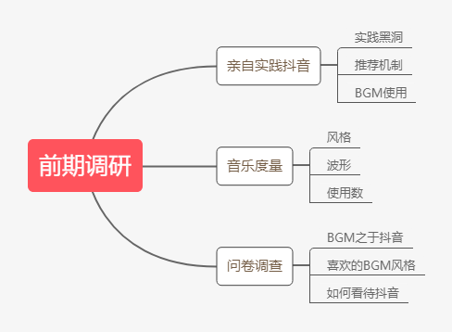
抖音数据分析——前期调研
在一些教学类，知识普及类（等语言交流多的）视频中，BGM的影响较小，而对于换装类，游戏集锦类视频中，适合的BGM则起到了画龙点睛的作用。
有一些BGM并不是通常认为的音乐，有可能是一段话，一段笑声，我们在研究BGM时，将注意力集中在音乐上，着重研究流行，火爆的音乐旋律的特性。
我们认为，BGM的火爆在于三点，一点是背后推手，也就是资本的运作（大网红的使用），而第二点在于BGM本身的洗脑性，第三点在于BGM和视频风格的契合。
本项目期望可以研究出音乐洗脑性的特点，同时帮助中层用户找到适合其曲目的视频方向。

Slide 4

抖音音频分析——项目过程
利用相关的抖音数据分析平台，例如66榜，飞瓜，蝉妈妈，Toobigdata等，以视频的高点赞数，高播放量等为音乐选取标准，获取抖音中热门的且具有代表性的音乐
统一将BGM转为统一格式（mp3，wav等），通过python处理音频的波形（机器学习，音频处理以及可视化技术），实现对每个视频种类的众多BGM进行特征提取。
数据获取
数据处理
数据裁剪
数据分析
分析每个文件的音频信息，获取音频的共性以及每个音乐彼此之间的关联度。
分析音乐流派，将音乐分成多个流派，并根据已有的音乐数据，分析新音乐的流派，意在给视频作者提供作品方向
获取的文件，长短不一，且音乐片段处于主歌和副歌的过渡段，因此我们以15s为一个单位，裁剪数据，以便后面的使用

Slide 5
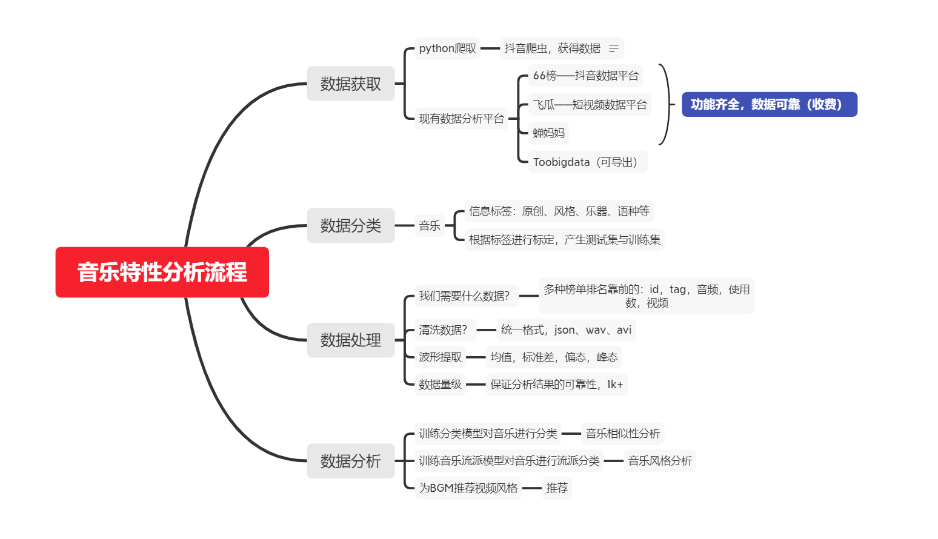
抖音音频分析——思维导图

Slide 6
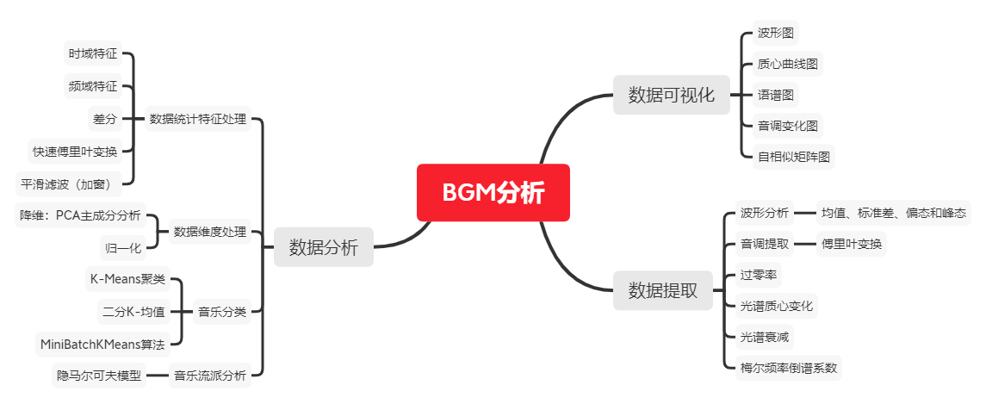
音乐特性分析

Slide 7
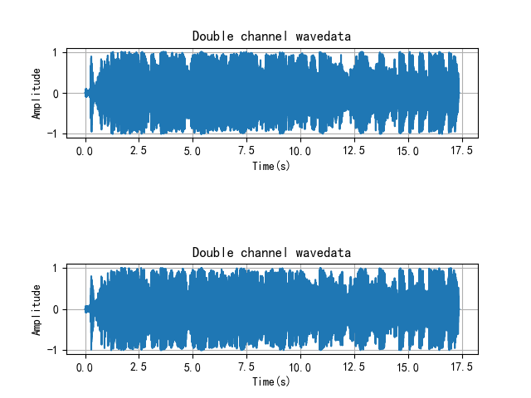
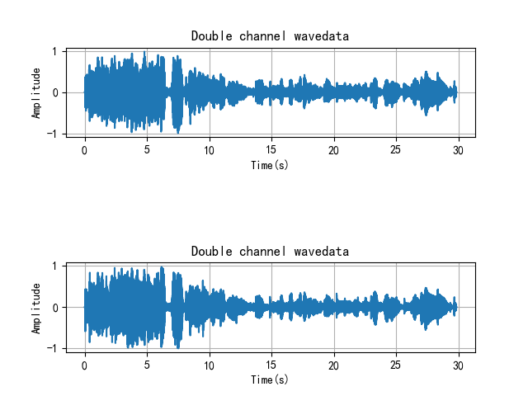
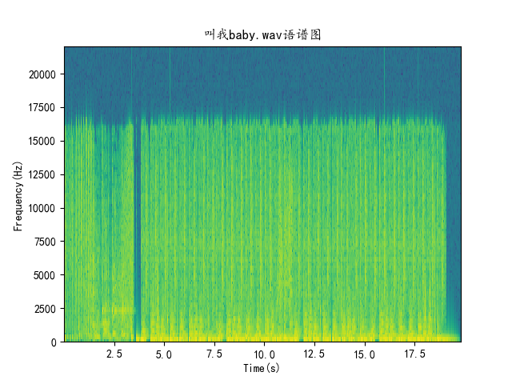
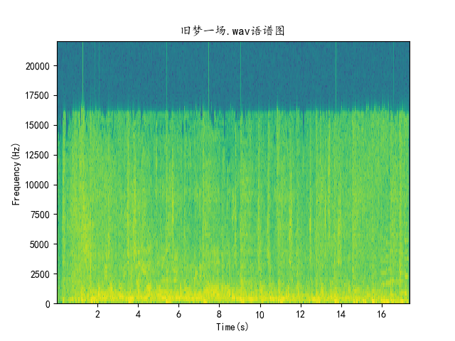
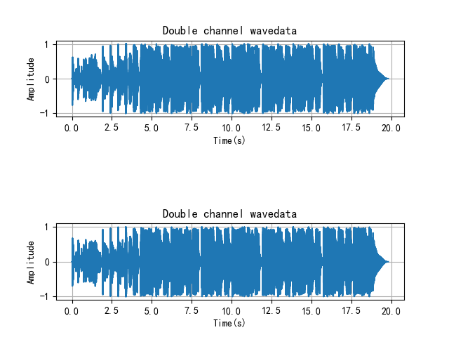
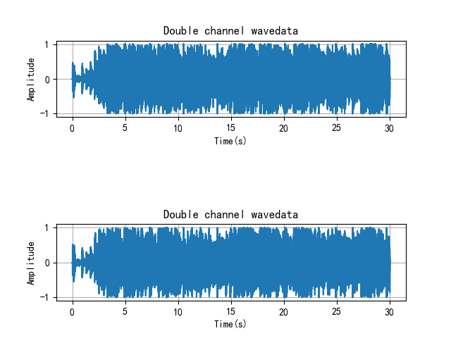
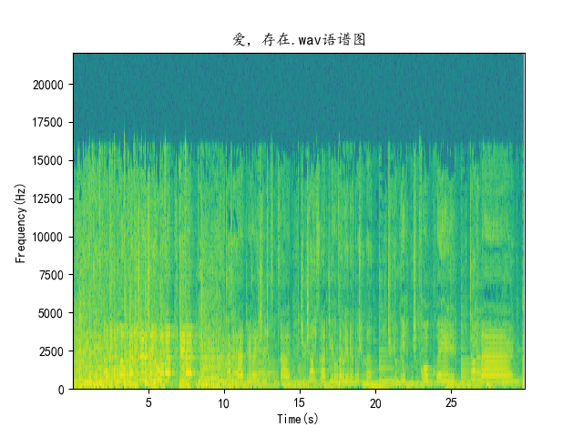
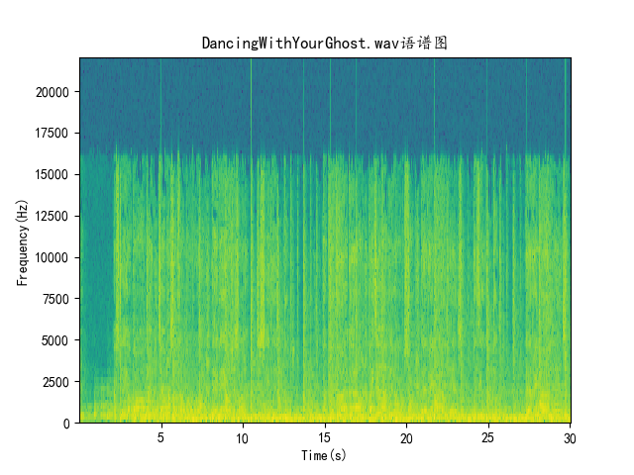
频谱图
语谱图

Slide 8
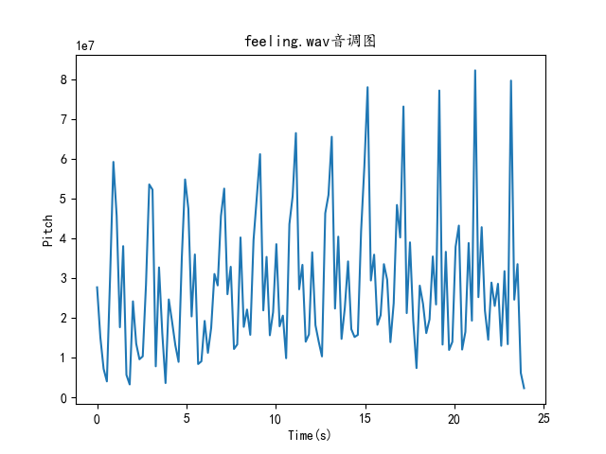
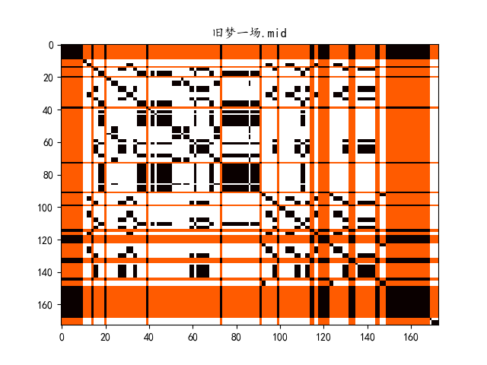
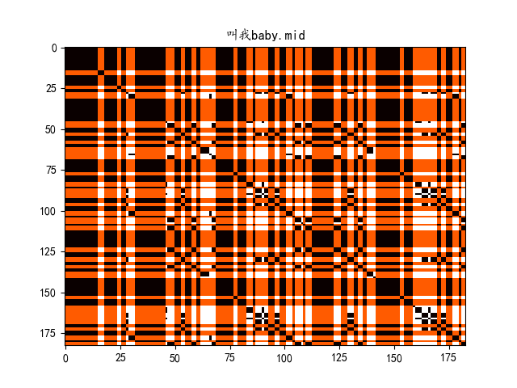
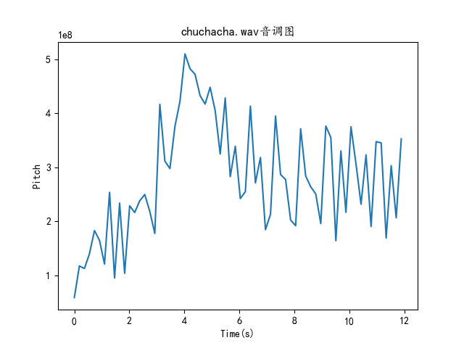
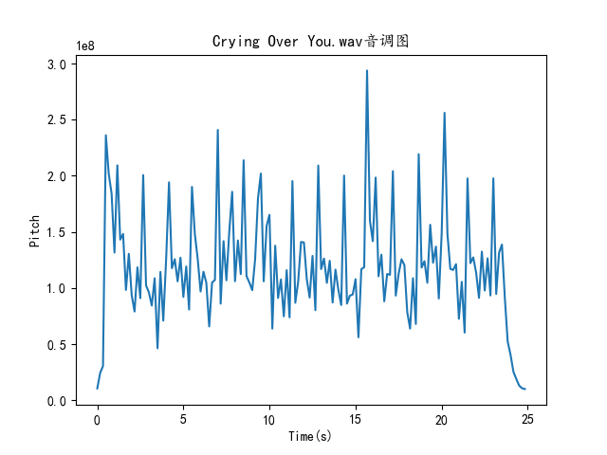
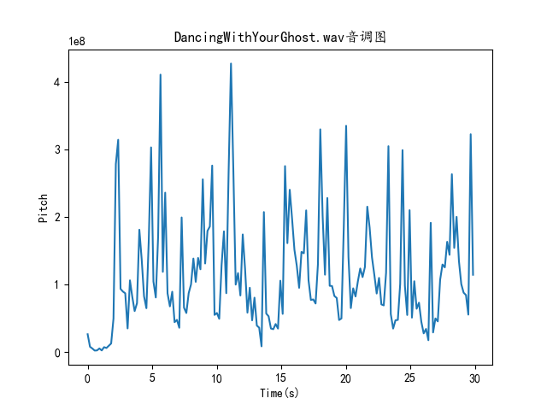
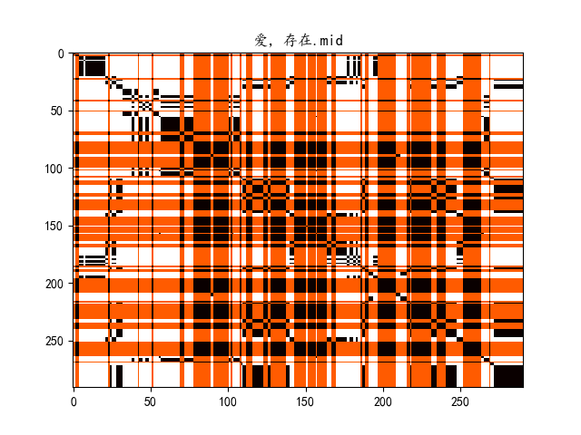
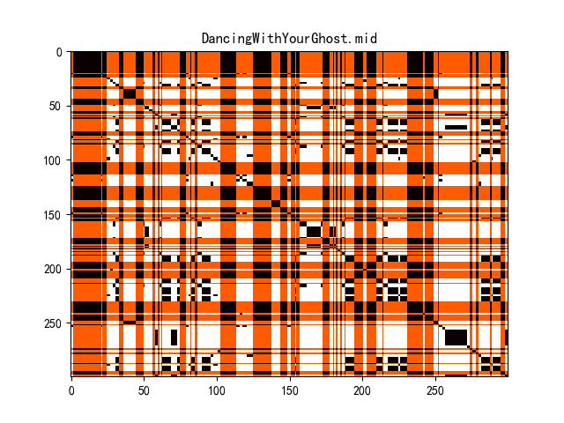
音调变化图
自相似矩阵图

Slide 9
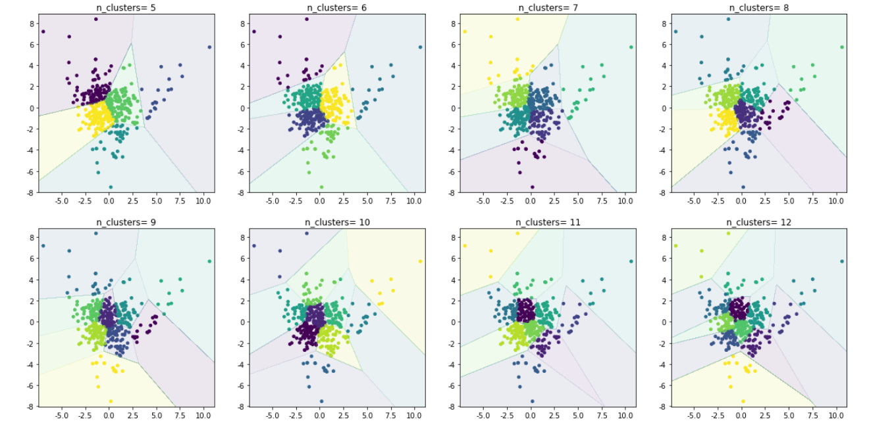
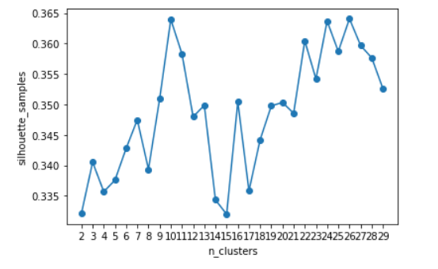
聚类分析

Slide 10
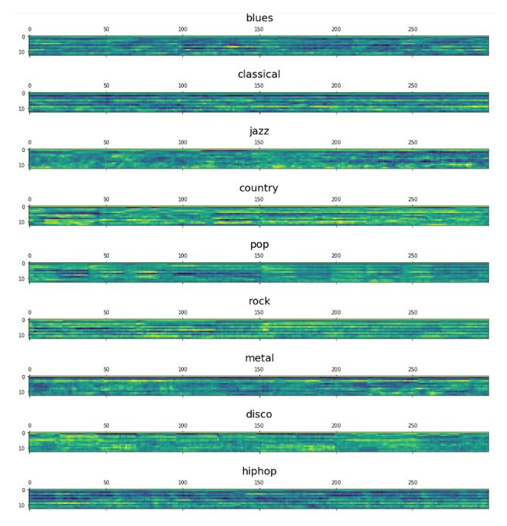
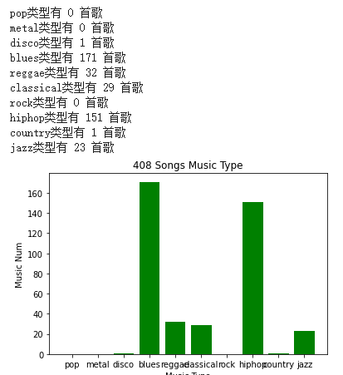
音乐预测分类
热门音乐以blues和hiphop为主！

Slide 11

最热门的音乐词云

Slide 12


Midi文件生成
根据读取wav文件的帧，对其进行傅里叶变换获取音高信息，最终导入midi文件，根据不同的wav文件，我们综合其属性和特征，融合了属于自己的wav，我们期望以该旋律为基础，加上适当旋律和和声，生成一首该项目的抖音BGM
播放最终融合音乐：

Slide 13

感谢欣赏！
181830249 张卓楠
181830154 邱星曜
181250153 巫夷

